Slide 1
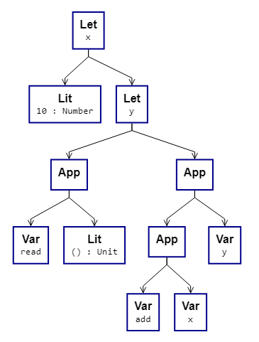
Im Scope
Basis (untypisierter AST)
z.B. Quellcode
Parser
Normalize / Transform
Eigen-entwicklung
Eigen- entwicklung
let x = 10.0
let y = read ()
x + y
untypisierter AST
Type Inference
C# Compiler (Roslyn)
z.B. Programmcode
Library
typisierter AST
Let "x" (Number 10.0)
^. Let "y" (App (Var "read") Unit)
^. App (App (Var "add") (Var "x")) (Var "y")
Type Check
typisierter AST
Code Gen
Emit
Zielcode (hier: IL)
Execute

